Slide 1

^{PREZENTACJA DLA KLASY 6 SP}
^{DO LEKCJI 42}
^{ŚWIĘCI W ŻYCIU KOŚCIOŁA}
^{I KAŻDEGO Z NAS}

Slide 2
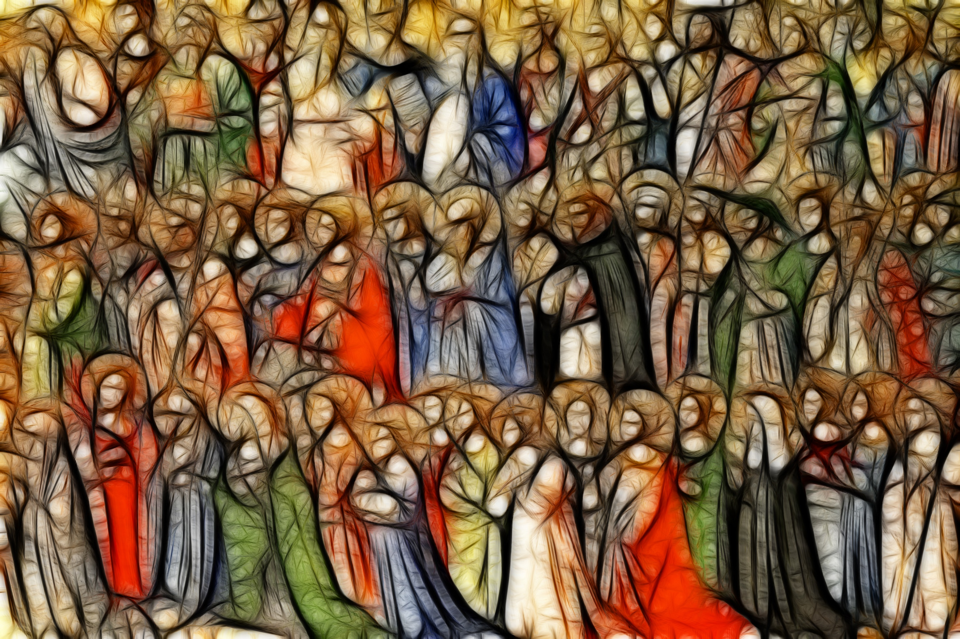

ŚWIĘCI UKAZUJĄ NAM, JAK ŻYĆ EWANGELIĄ
W NASZEJ CODZIENNOŚCI

Slide 3
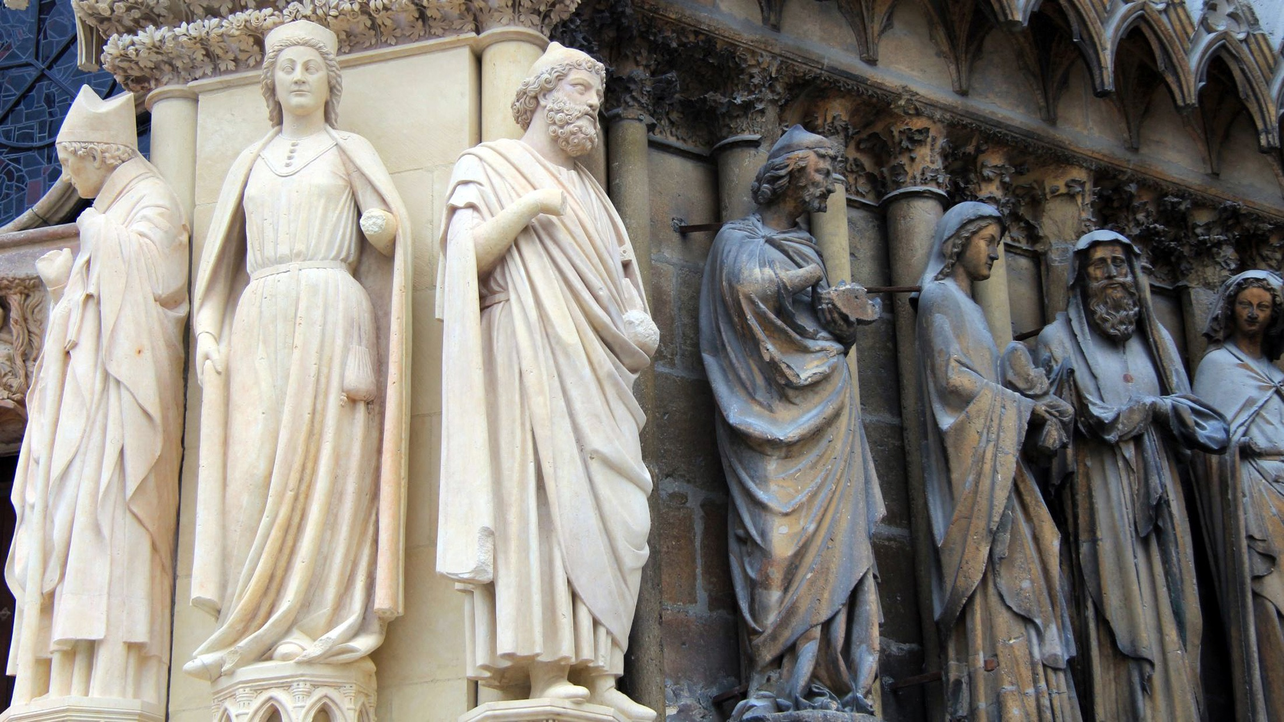
Kościół od początku swego istnienia czcił świętych. W pierwszych wiekach świętymi nazywano ludzi, którzy idąc za Chrystusem, swoją wiarę przypłacali życiem. Dopiero od 993 roku kanonizację poprzedzały długie badania potwierdzone decyzją papieża.
1

Slide 4
Pierwszym świętym ogłoszonym w wyniku procesu kanonizacyjnego był
Urlyk z Augsburga.
Beatyfikacja – ogłoszenie kogoś błogosławionym.
Od XVIII wieku beatyfikacja jest stopniem wstępnym do kanonizacji.
Kanonizacja – akt uroczystego ogłoszenia świętym.
Święty – wyznawca Chrystusa, który w przekonaniu Kościoła szedł za życia heroicznie drogą wiary i znajduje się dziś wśród zbawionych, skutecznie wstawia
się za nami u Boga.
2

Slide 5
^{BIBLIOGRAFIA}
Wierzę w Kościół. Podręcznik dla klasy szóstej szkoły podstawowej, red. ks. prof. J. Szpet, D. Jackowiak. Wydawnictwo Święty Wojciech, Poznań 2013, s. 132-133.
Wierzę w Kościół. Poradnik metodyczny. Szósta klasa szkoły podstawowej,
red. ks. prof. J. Szpet, D. Jackowiak. Wydawnictwo Święty Wojciech, Poznań 2013,
^{s. 208-211.}
Mały Słownik Liturgiczny. R. Berger, Wydawnictwo „W drodze”, Poznań 1995. s. 56-57.
^{FOTOGRAFIE}
^{pixabay.com}
3

